Slide 1
重症心身障害児者等
支援者育成研修テキスト
３ 福祉④
重症心身障害児者等の
家族支援

Slide 2
Ⅰ 重症児の地域生活と家族支援

Slide 3
１．重症児者の暮らしと家族
重症児者個人の生活を支えるというとき，その生活に，主たる介護者としての家族の存在があることは欠いてはならない視点．
人間は社会的動物
そこに家族あり，家庭がある．
家族という人間関係がある．
重症児者の生活は，一人で営めるものではない．
重症児者支援における本人支援と家族支援は表裏一体
基本的な生活において「全介助」＝身を委ねている
重症児者（特に青年期以前まで）にとっては，家族の生活や暮らし方と本人の生活というのは，表裏一体の関係にある．

Slide 4
２．重症児者の家族支援
基本的に，大きく３つの視点から支援を
① 親の子どもと障害の受容 への相談･支援
「親となりゆく」構えをつくることへの寄りそい
② 子育て への相談･支援
親としての喜び（苦悩）を実感することへの支援
子どもの変化，生活の変化
日常の中にある苦労や不安への寄りそいケア
③ 一人の人として人生を歩むことへの支援

Slide 5
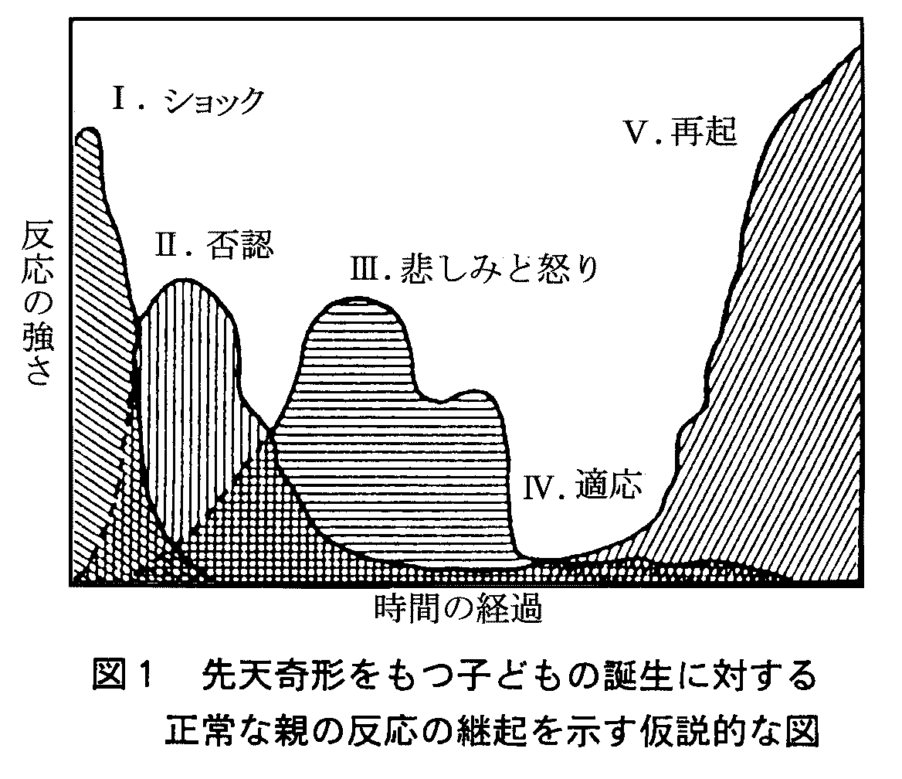
１） 親の子どもと障害の受容 への相談･支援－－障害の受容過程
（１）Ｄｒｏｔａｒ（1975）
①ショック
②否認
③悲しみと怒り
④適応
⑤再起

Slide 6
（２）中田洋二郎（1995）
螺旋型モデル
（３）Olshansky（1968）
一過性の悲観を経験した親が，落胆と回復の過程を繰り返し、慢性的悲観の周期的回復を繰り返す．

Slide 7
（４）鑪幹八郎（1963）
① 子どもが知的障害であることの認知過程
② 盲目的に行われる無駄な骨折り
③ 苦悩的体験の過程
④ 同じ状態像の子の親の発見
⑤ 知的障害児への見通しと本格的努力
⑥ 努力や苦悩を支える夫婦
⑦ 努力を通して親自身の人間的成長を子どもに 感謝する
⑧ 親自身の成長、知的障害児の理解について社会的に啓蒙
→ 親たちの態度の変化、人格ｊ的成長

Slide 8
（５）佐々木正美（2001）
① ショックと麻痺
② 否認
③ パニック
④ 怒りと不当感
⑤ 敵意と恨み
⑥ 罪意識（自責の念）
⑦ 孤独感と抑うつ状態
⑧ 精神的混乱と無関心状態
⑨ 前向きな受容へ
⑩ 新しい希望、そして笑いとユーモアの発見
⑪ 新しい価値観の発見

Slide 9
［まとめ］
受容過程のなかで，行きつ戻りつしながら親となっていくことに「寄りそう」支援が重要
障害受容は，悲観･落胆・回復を障害だけでなくライフサイクルの節目で，周期的に行きつ戻りつしながらも，鑪の⑦－⑧のようにその回復過程において親自身が変容し，人間的発達をする．

Slide 10
子どもにとって大切な場を
親にとっても大切な場にする
近藤直子 「本来の家族支援は子どもが安心して楽しく通う場の充実」
日中活動の軸をつくる（訪問という形であっても）
日常の姿を共有することからつながる安心と信頼
仲間をつくる，仲間と出会うことは何よりも心強い

Slide 11
父親支援は欠かせない
家族の経済面を一手に担う たいへんなこと
日中の介護は難しい．夜はクタクタ
なかなか父もたいへん
父親は強い父親ばかりではない
パートナーとして，子どもをともに支える存在
父親が父親と出会う「とりくみ」は重要
父親教室，大工仕事，テント立て・・・・
そして夜の懇親会

Slide 12
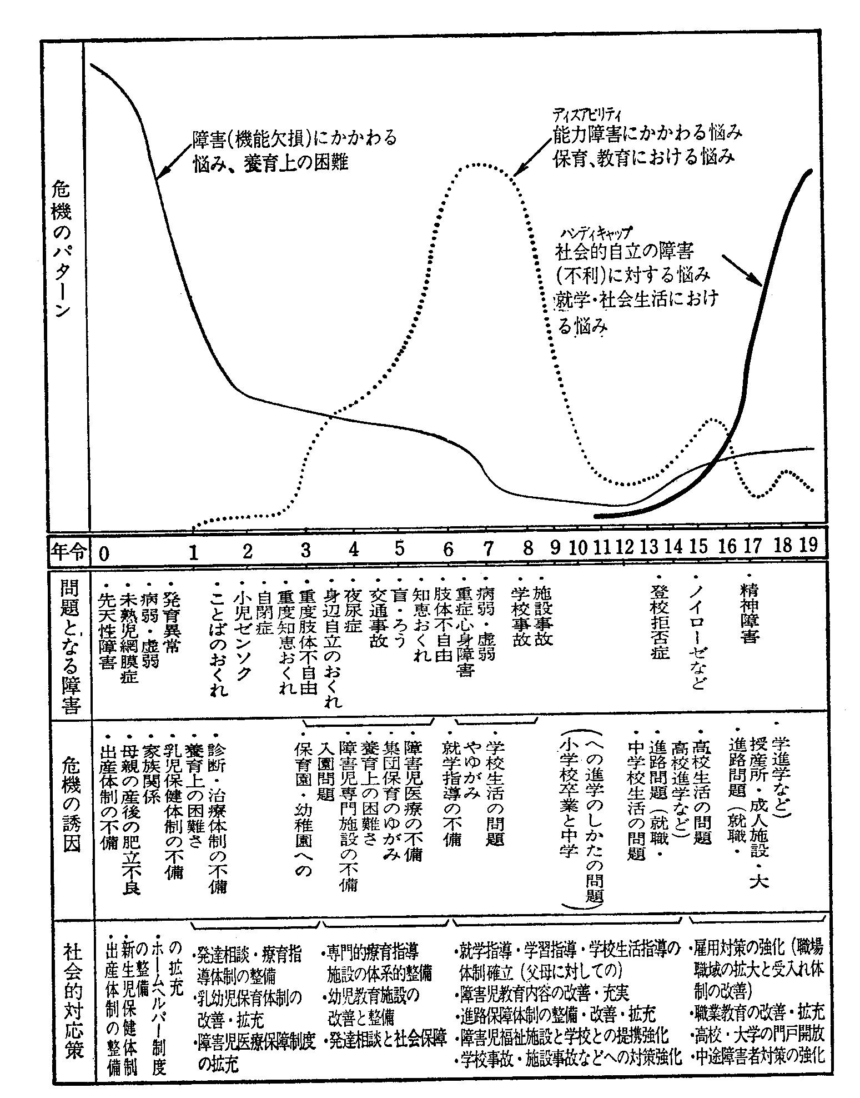
２）子育てへの寄りそい
－ライフサイクルを見通しながら－
（１）子どものライフサイクルを見通しながら
節目と危機に備える
「障害児家族の
“危機のパターン”と
その対応策」
(大泉溥 1981)

Slide 13
（２）子育ては，
晴れの日･雨の日･嵐の日
「子育てには，長く大きなものさしをあててとらえる」（増山 均 2004）
ライフコースにおける4つの困難期（嵐の日）
① 乳幼児期 （本人，きょうだい）
② 高齢（介護）期 （祖父母）
③ 思春期 （本人，きょうだい）
④ 思秋期 （父母：身体的変化や社会的立場の変化）
家族の構成の中でどのような関係にあるのか，しっかりと把握した支援や連携が必要．時に重なる

Slide 14
親がわが子の障害を受容していく４つの要因
わが子の受容
・障害に対する疑問や不安
・障害の診断と説明
・障害の内容の理解
・子どもの現状への理解
・子どもの人生の受け入れ
家族の課題の受容
・きょうだい児との関係・課題
・家族間の理解
・経済問題
親自身の人生の受容
・ 親の思い （ あるべき 人生） 生）
・親自身の生活
・親の加齢と健康の問題
親の障害受容
社会受容
・教育の保障
・学齢終了後の社会生活の保障（社会参加など）
・地域社会の理解と協力（支援）
・子どもと家族のあたりまえの生活
・社会福祉の支援が整備されるための親の行動や 活動）
(仲間づくりとエンパワメント）
佐鹿孝子：親が障害のわが子を受容していく過程での支援（第4報）．小児保健研究．2007

Slide 15
３．きょうだいの思い
いい人を演じ続けようとするきょうだい
でも，子どもはみんな「おかあさんっ子」になりたい
学齢期～思春期の中でのきょうだいの葛藤とさみしさ
がまんしすぎると，円形脱毛症や拒食症，登校拒否などにも “たまには，こっちむいて” のサイン

Slide 16
きょうだいを大切に育てることは，障害児を大切に育てること
学童期のきょうだいに
「お兄ちゃんばっかし・・・」
「いっしょに（学校）来ないで」
「一緒にいたくない」
ベタベタしてくる きょうだいの子の姿
それを怒っても，きょうだいには「逃げ道がない」
そんな立場と気持ちを受けとめることが大切
おかあさんを独占したいことも当たり前のこと

Slide 17
思春期のきょうだいの姿
自分の進路，きょうだいとの将来のこと，
結婚するときどうしよう…
イライラしたり，荒れることも
そんな大人への階段を上がるところでの弱さや揺れ を，親としてしっかり受けとめてあげよう
親としての道のりや苦悩や思いを，親としても抑え込んでがまんすることなく，大人になりゆくきょうだいだからこそ，話すことは大事なこと．

Slide 18
きょうだいの会で
なかまのなかで本音を語る
当事者集団をつくることに意義と意味はある
「話せる場」のなかで，自分の思いや仲間の思いにふれながら考える
考えることで，主体的な自分を取り戻していく
きょうだいなりに自身の人生を歩む主人公になっていく

